Slide 1

Notes:
[Sources]
- 《常州市万兴自控设备有限公司2025.pdf》第1页

Slide 2
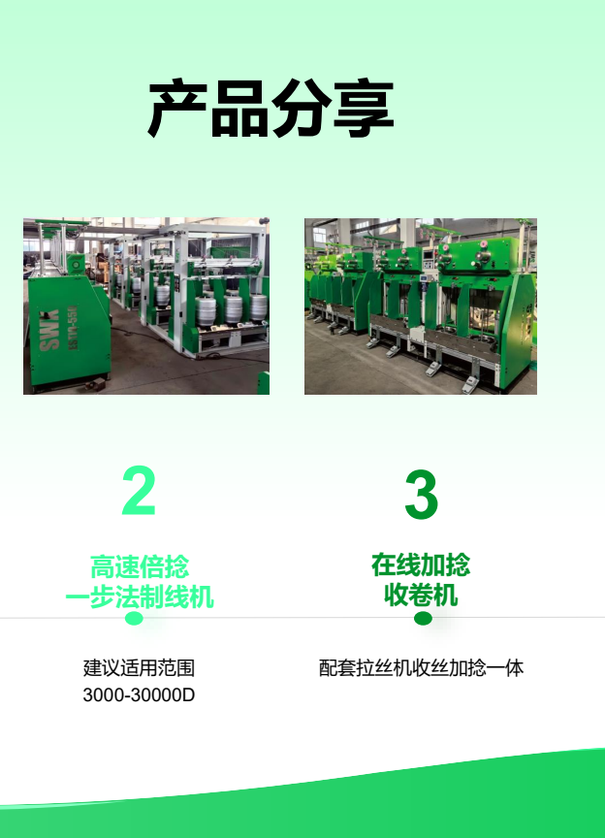
ABOUT WANXING
二十余年专注工业制线与切割装备
创建于1997年10月，前身为武进市横山自控设备有限公司；因行政区域变动，后更为现名称。
专业生产等离子切割机、激光切割机配件，产品远销欧盟和美国，并与美国怡达（YEEDA）国际公司建立长期合作关系。相关配件已广泛服务国内造船企业。
捻线合股机产品长期应用于化纤、玻纤及多类制线工程，覆盖 SWX100、SWX120、SWX140、SWX165、SWX200、SWX254 等系列。
以稳定设备、智能控制与持续创新，为客户提升制线效率。
Notes:
[Sources]
- 用户提供的公司简介文字；视觉风格参考《常州市万兴自控设备有限公司2025.pdf》

Slide 3
Notes:
[Sources]
- 《常州市万兴自控设备有限公司2025.pdf》第2页

Slide 4
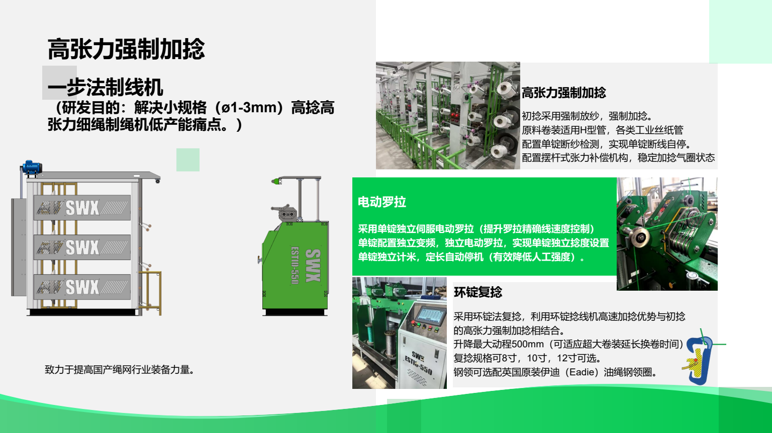
Notes:
[Sources]
- 《常州市万兴自控设备有限公司2025.pdf》第3页

Slide 5
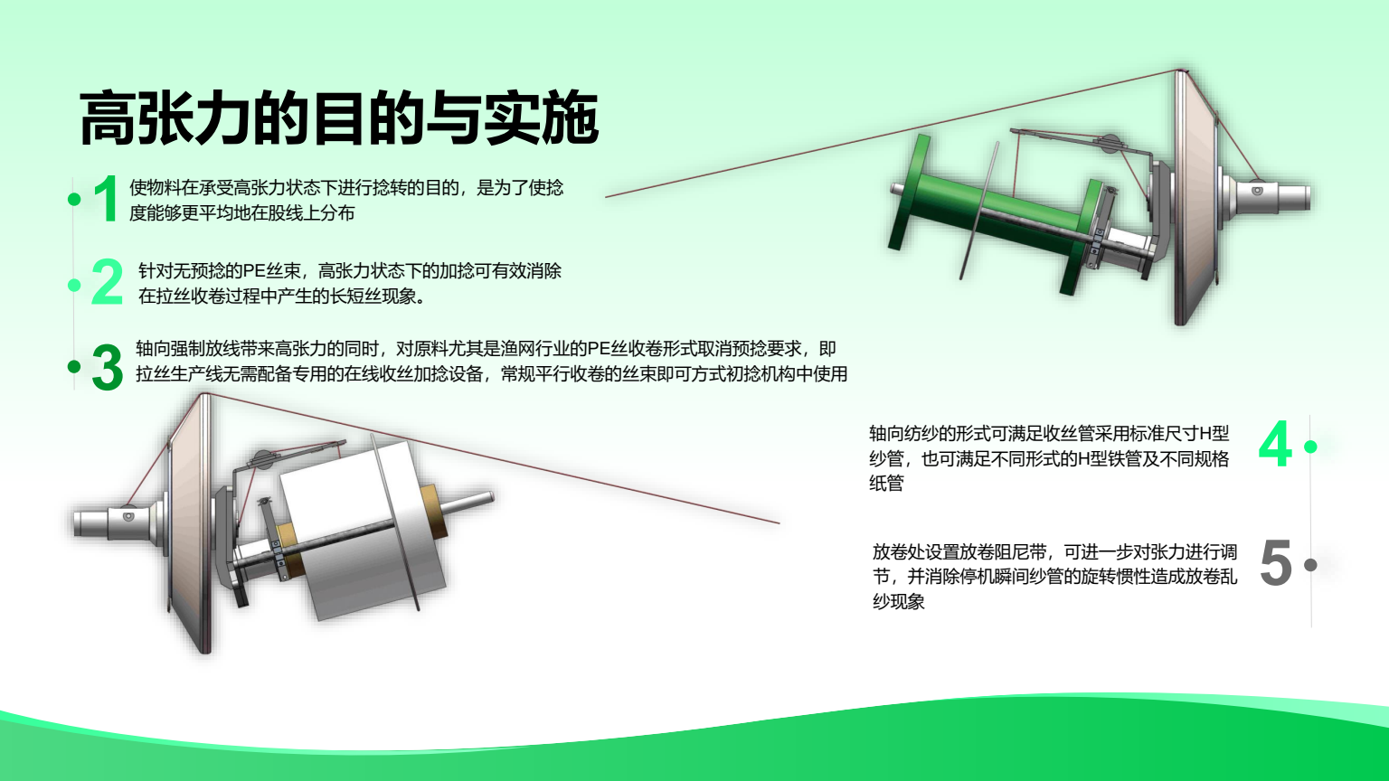
Notes:
[Sources]
- 《常州市万兴自控设备有限公司2025.pdf》第4页

Slide 6
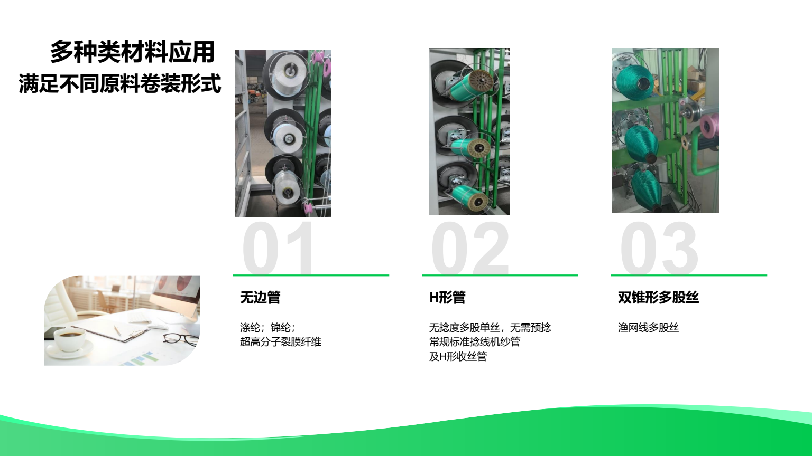
Notes:
[Sources]
- 《常州市万兴自控设备有限公司2025.pdf》第5页

Slide 7
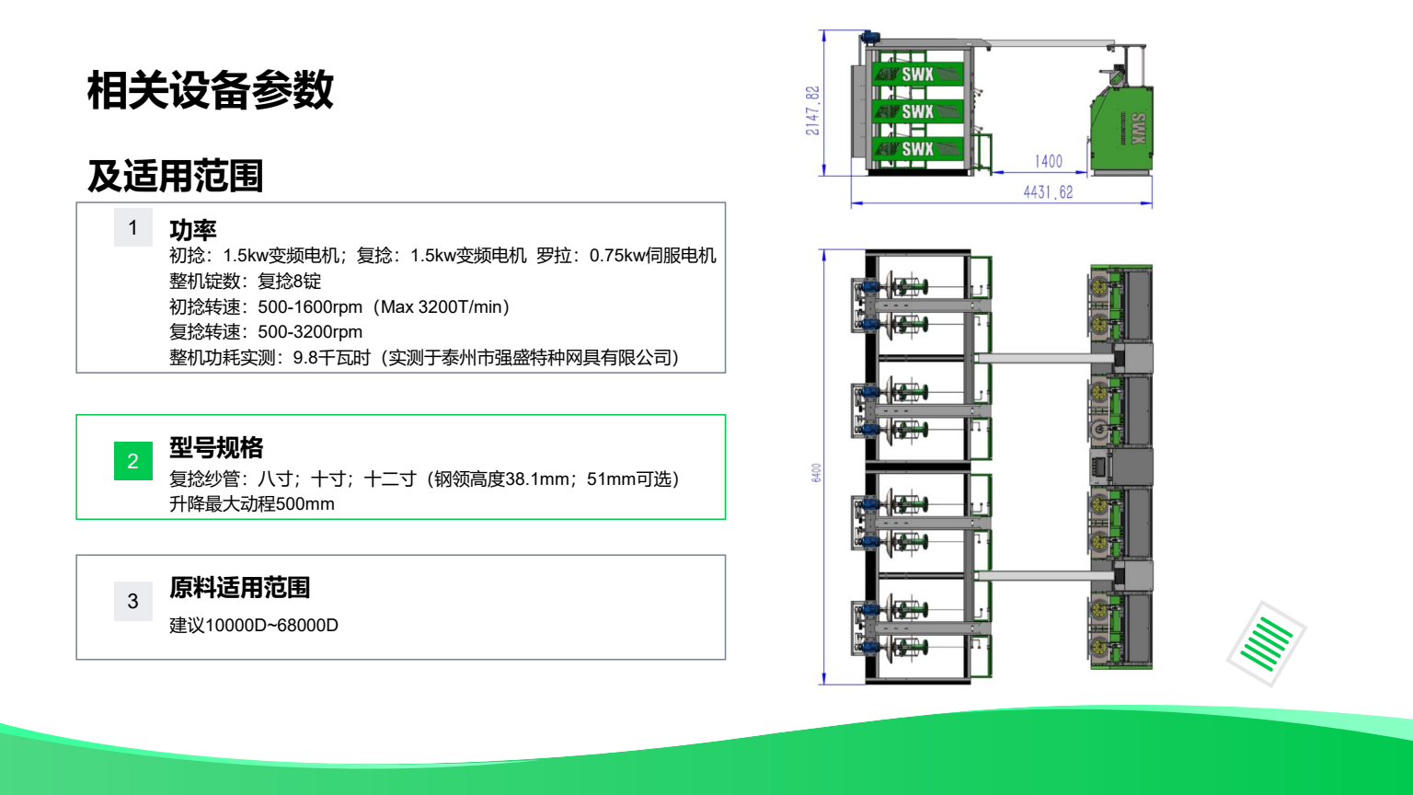
Notes:
[Sources]
- 《常州市万兴自控设备有限公司2025.pdf》第6页

Slide 8
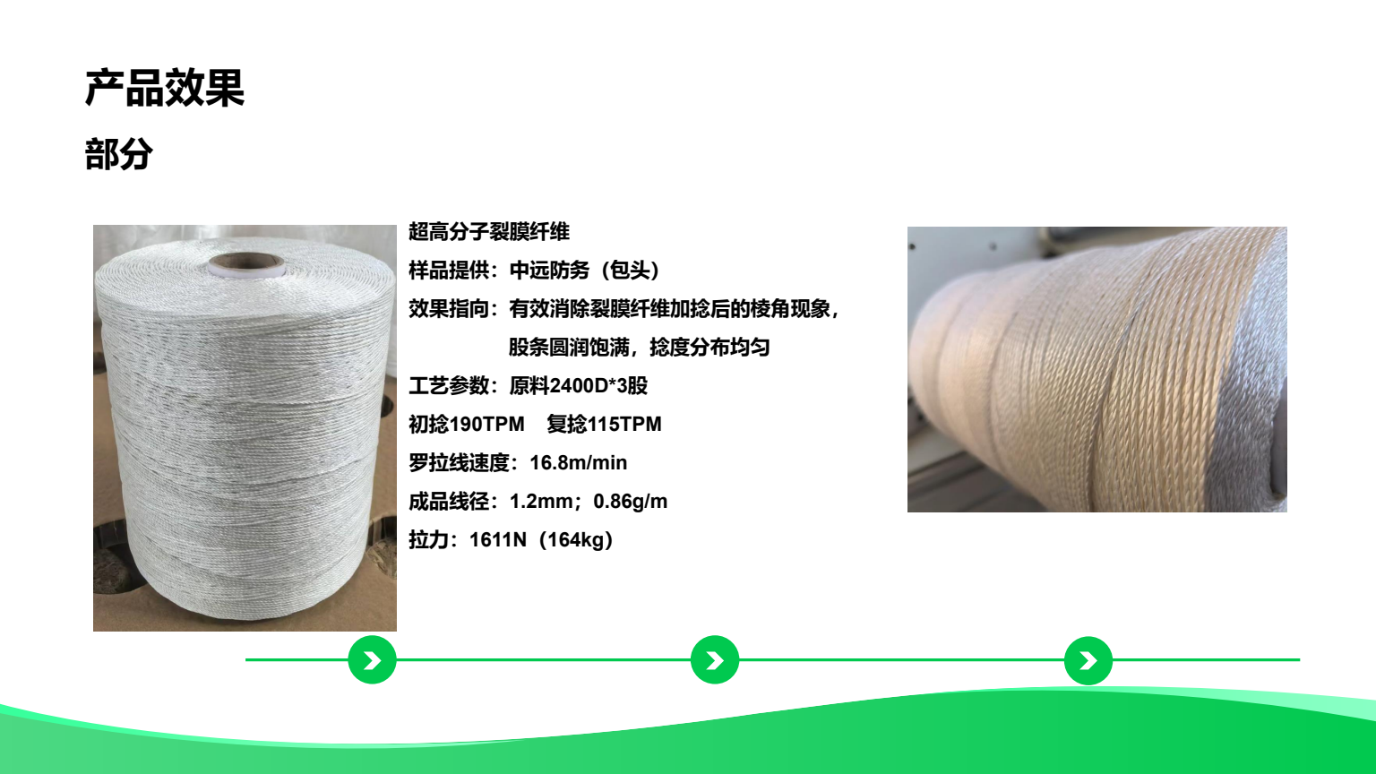
Notes:
[Sources]
- 《常州市万兴自控设备有限公司2025.pdf》第7页

Slide 9
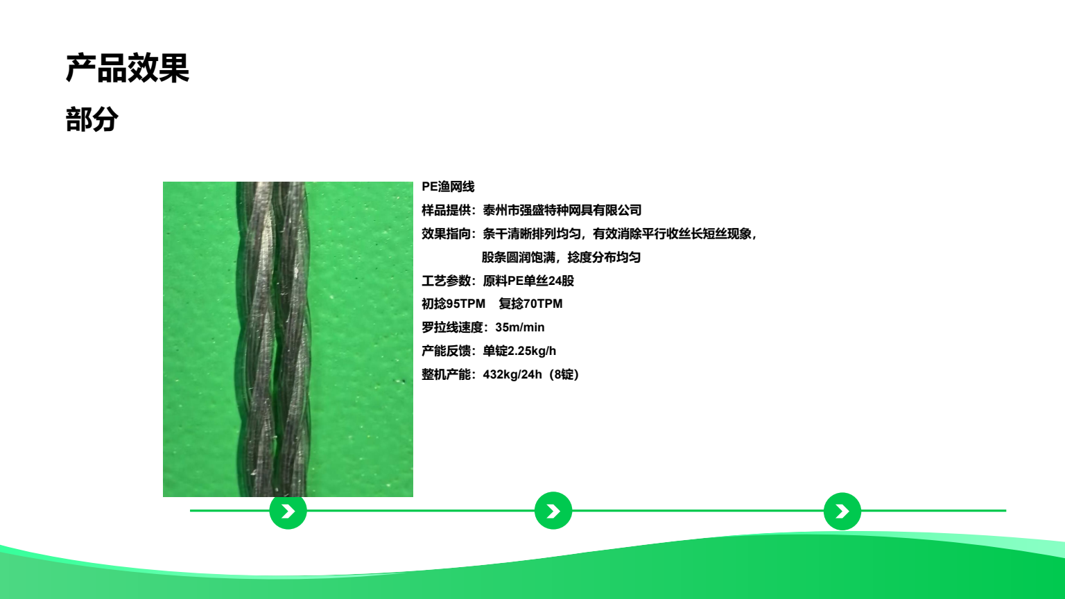
Notes:
[Sources]
- 《常州市万兴自控设备有限公司2025.pdf》第8页

Slide 10
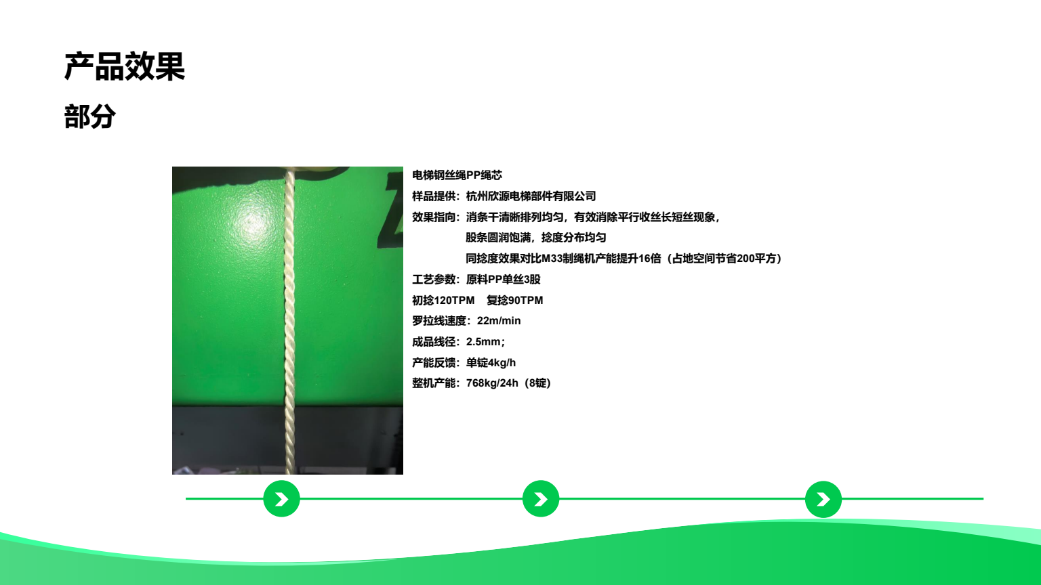
Notes:
[Sources]
- 《常州市万兴自控设备有限公司2025.pdf》第9页

Slide 11
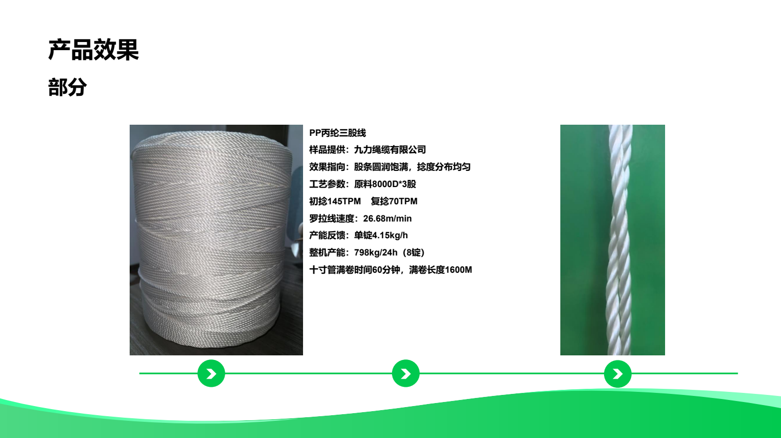
Notes:
[Sources]
- 《常州市万兴自控设备有限公司2025.pdf》第10页

Slide 12
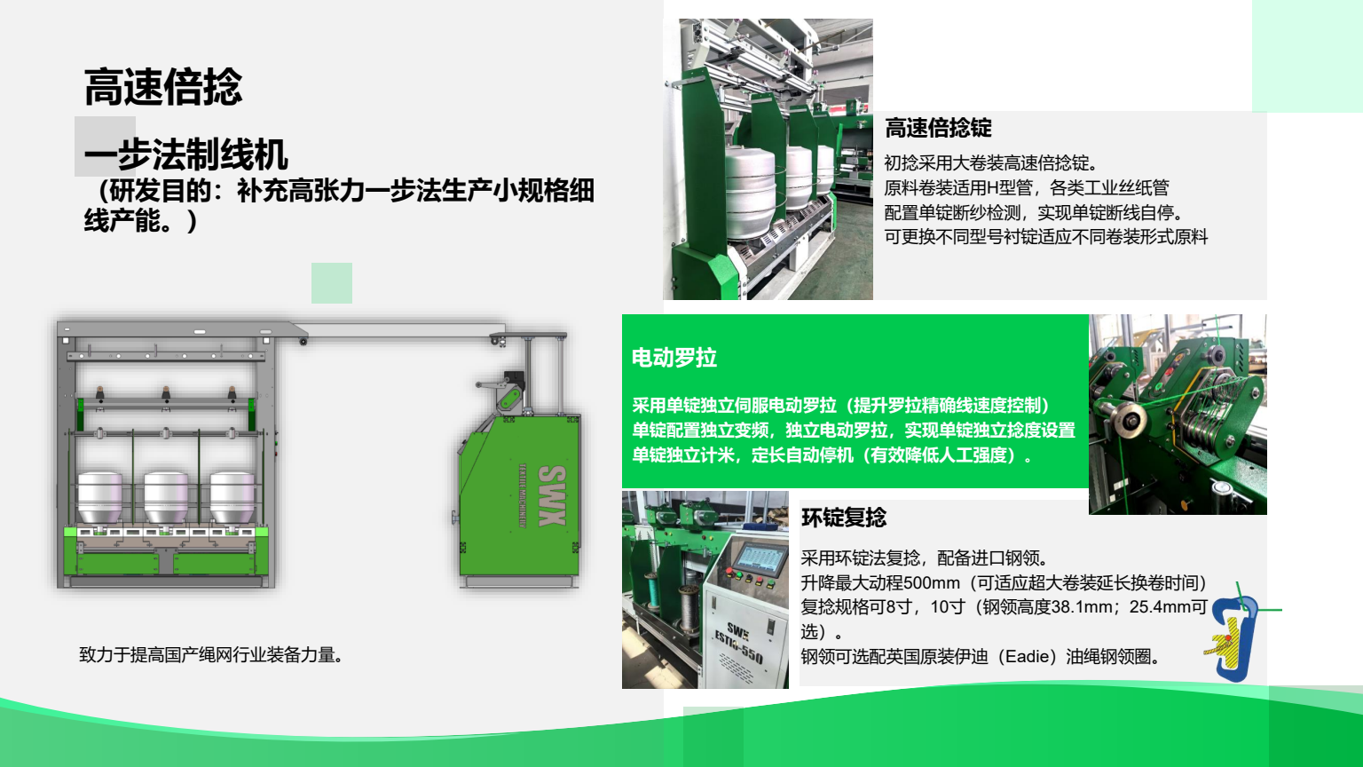
Notes:
[Sources]
- 《常州市万兴自控设备有限公司2025.pdf》第11页

Slide 13
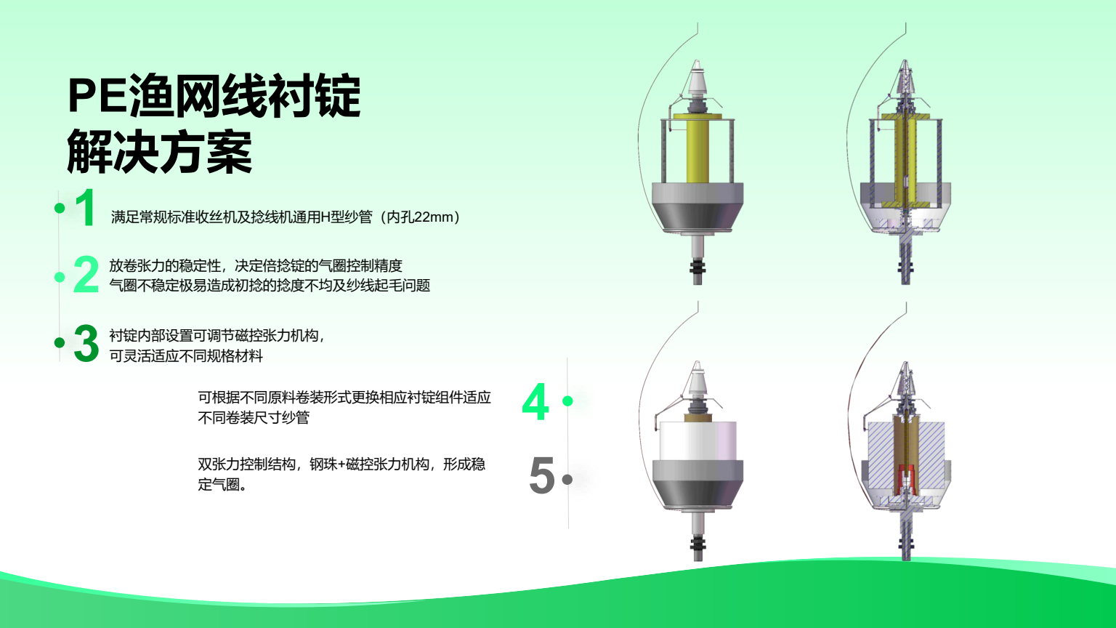
Notes:
[Sources]
- 《常州市万兴自控设备有限公司2025.pdf》第12页

Slide 14
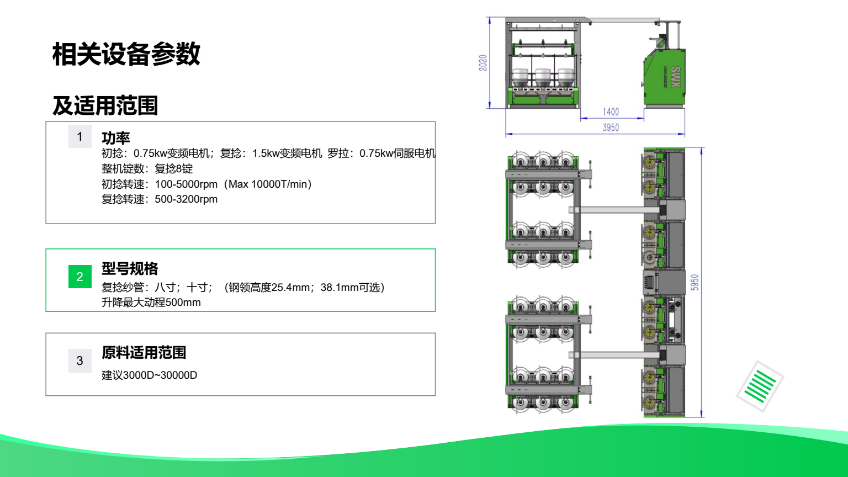
Notes:
[Sources]
- 《常州市万兴自控设备有限公司2025.pdf》第13页

Slide 15
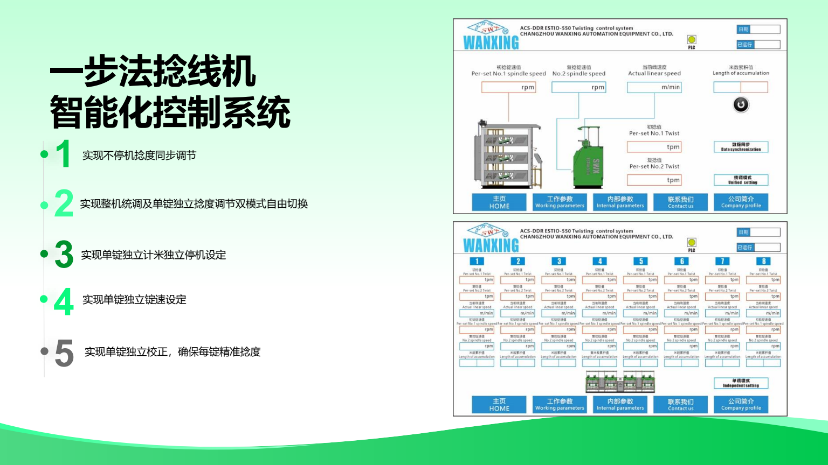
Notes:
[Sources]
- 《常州市万兴自控设备有限公司2025.pdf》第14页

Slide 16
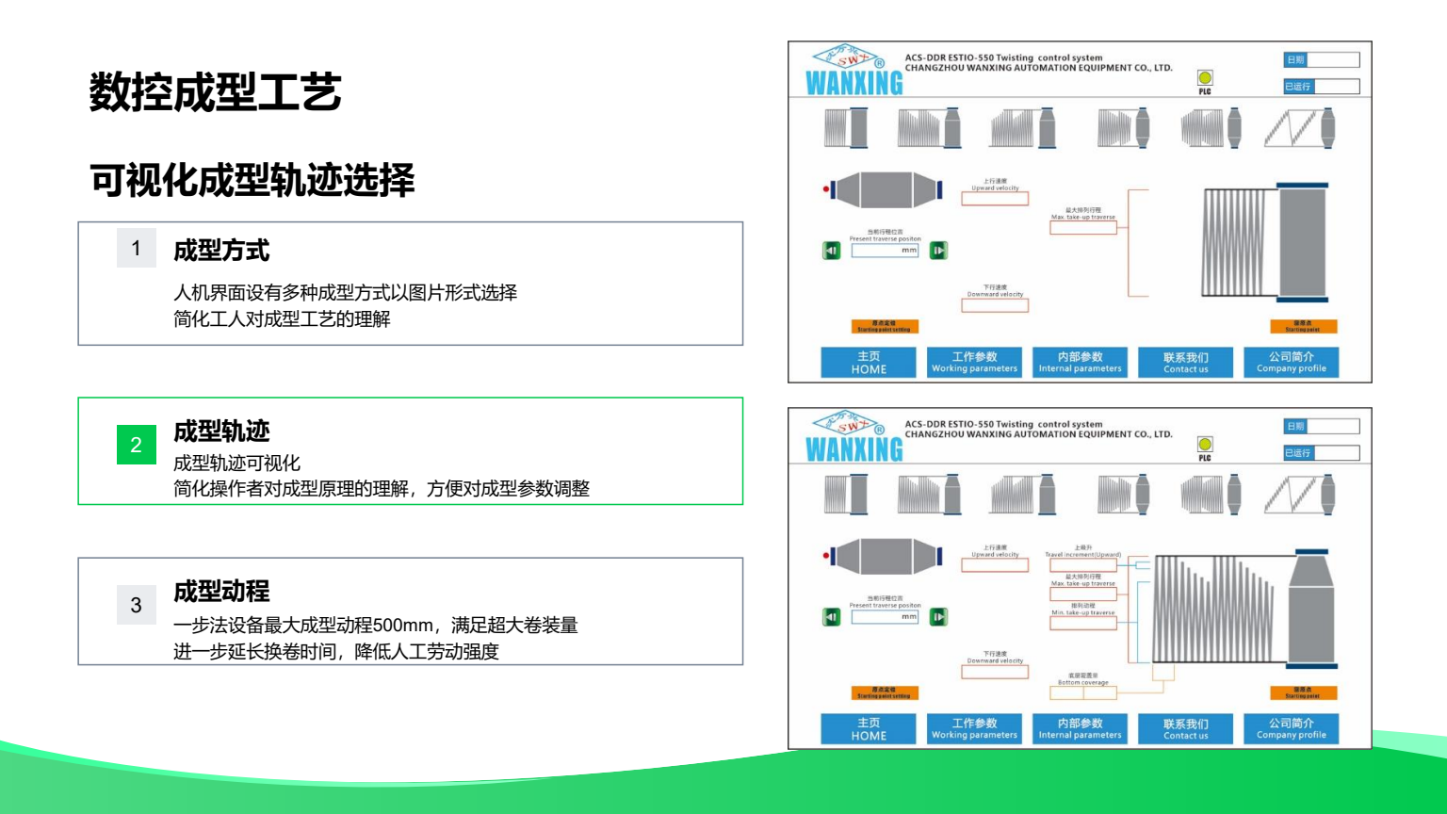
Notes:
[Sources]
- 《常州市万兴自控设备有限公司2025.pdf》第15页

Slide 17
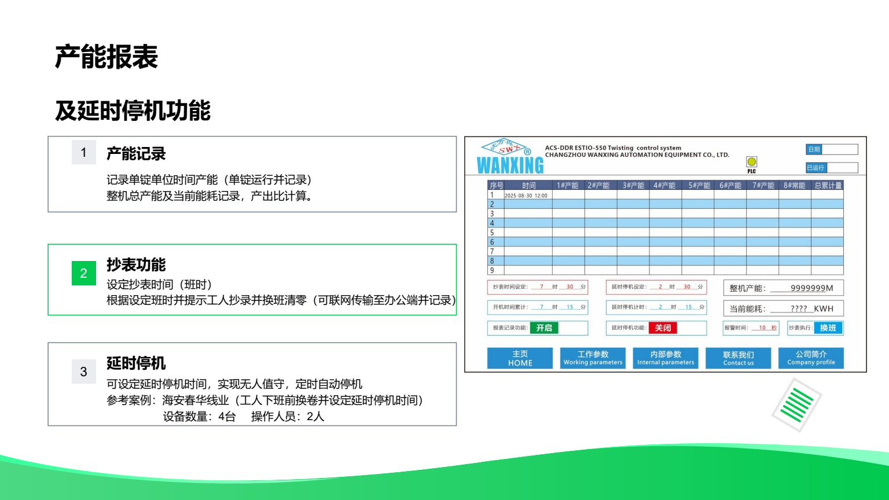
Notes:
[Sources]
- 《常州市万兴自控设备有限公司2025.pdf》第16页

Slide 18
PRODUCT DATA SHEETS
产品技术资料
一步法制线机 · 在线加捻收卷机 · 数控捻线机
中文 / English
Notes:
[Sources]
- 视觉风格参考《常州市万兴自控设备有限公司2025.pdf》；章节内容来自7份产品插页印刷稿

Slide 19
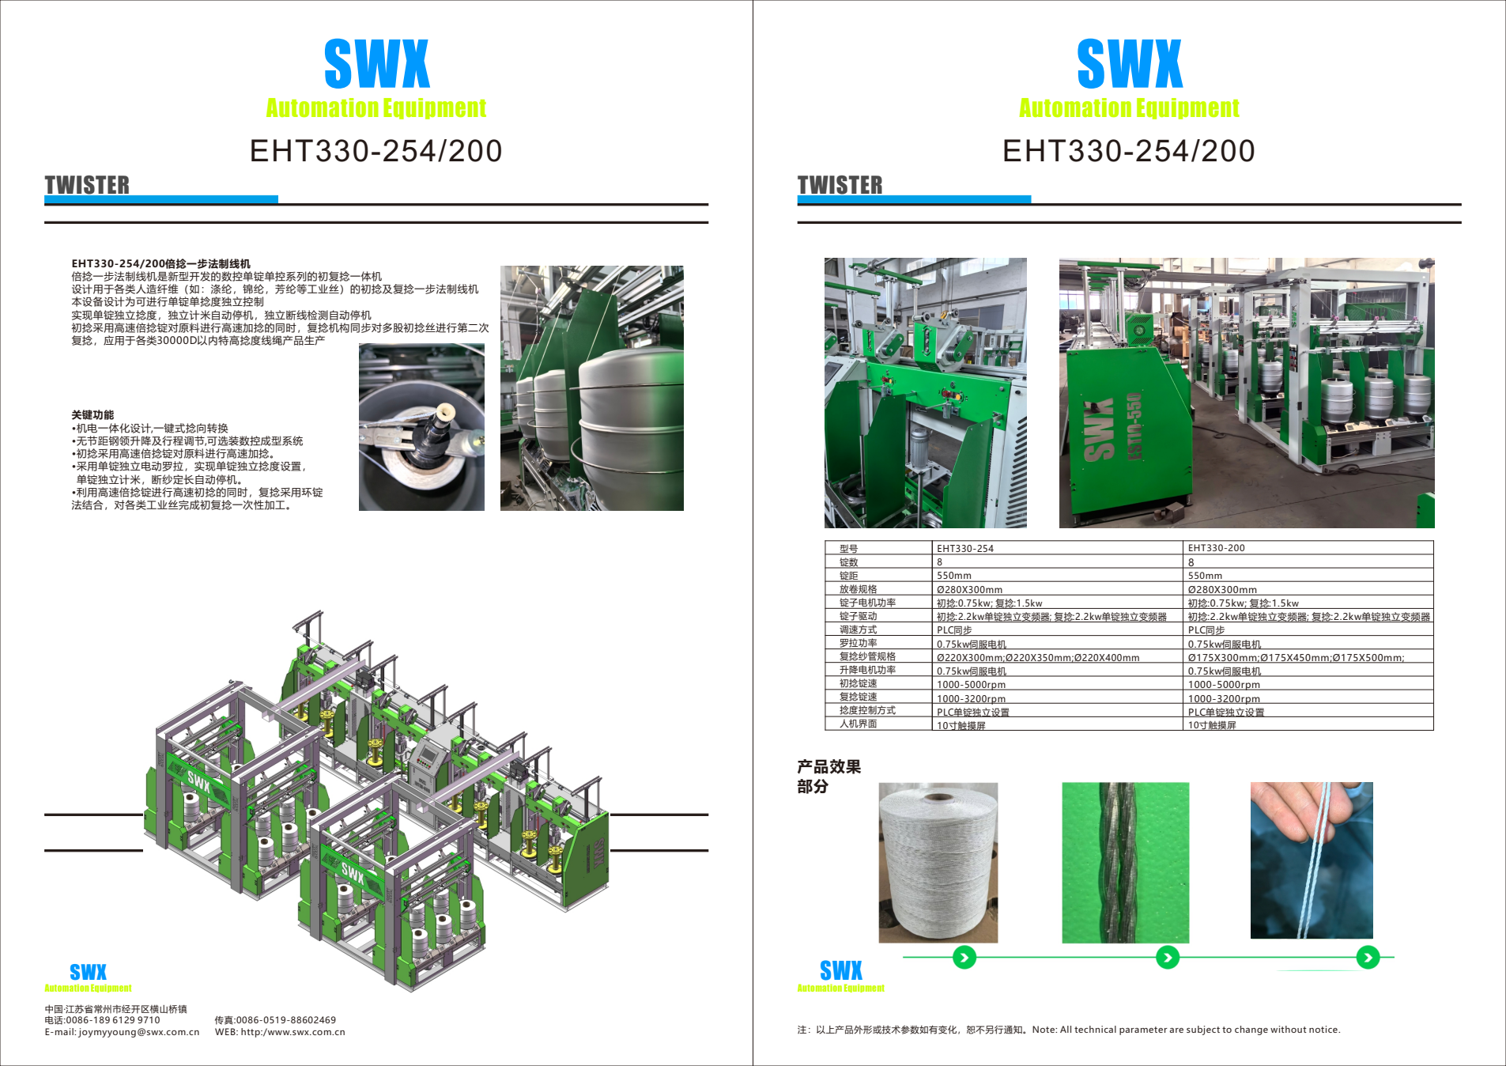
Notes:
[Sources]
- 《EHT330-254倍捻一步法插页印刷稿A.pdf》第1页

Slide 20
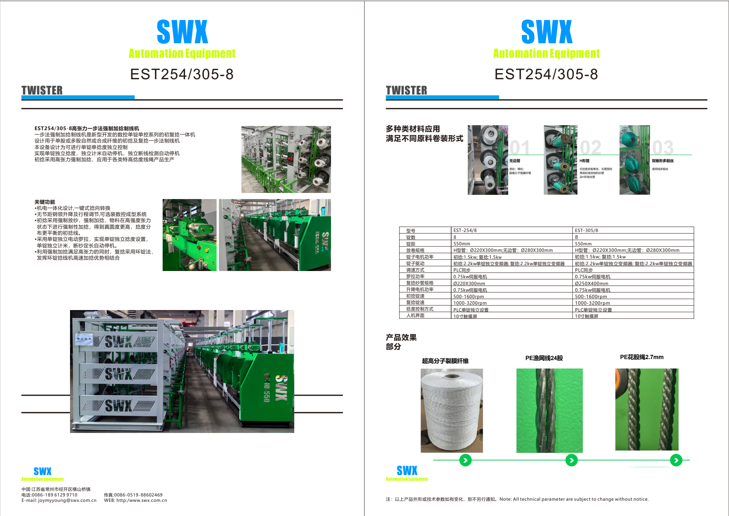
Notes:
[Sources]
- 《EST254-305-8一步法插页印刷稿A.pdf》第1页

Slide 21
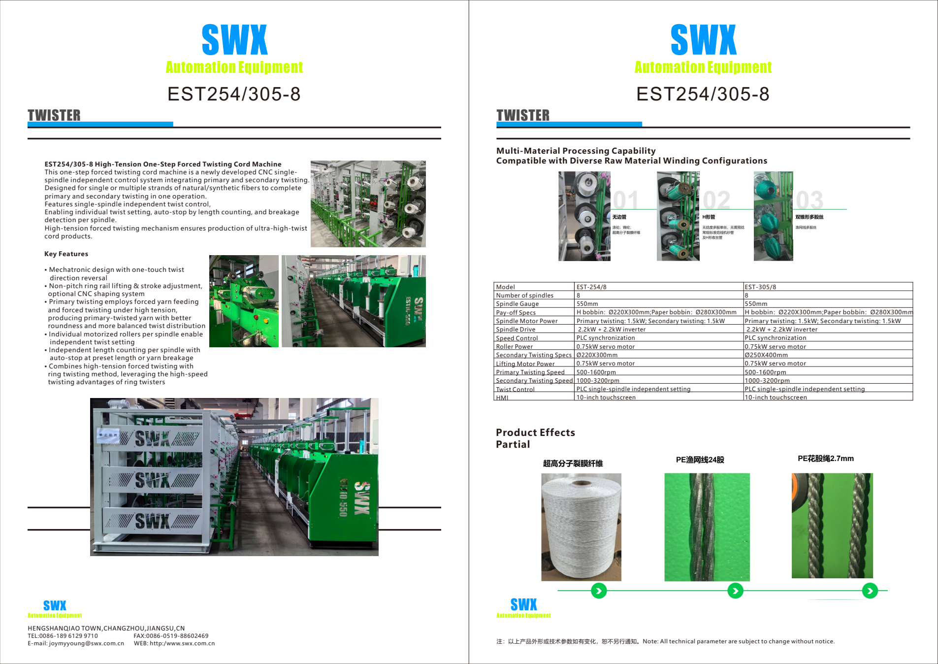
Notes:
[Sources]
- 《EST254-305-8一步法插页印刷稿B.pdf》第1页

Slide 22
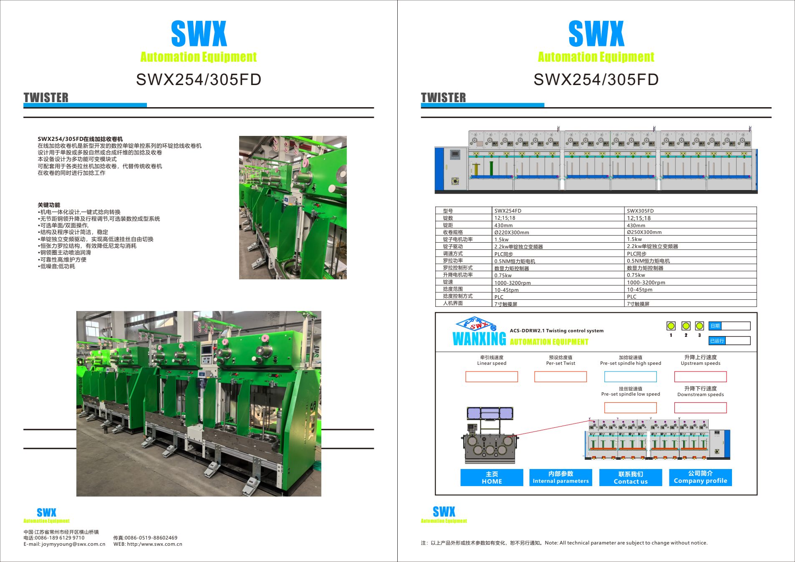
Notes:
[Sources]
- 《SWX254-305FD捻线收卷机插页印刷稿A.pdf》第1页

Slide 23
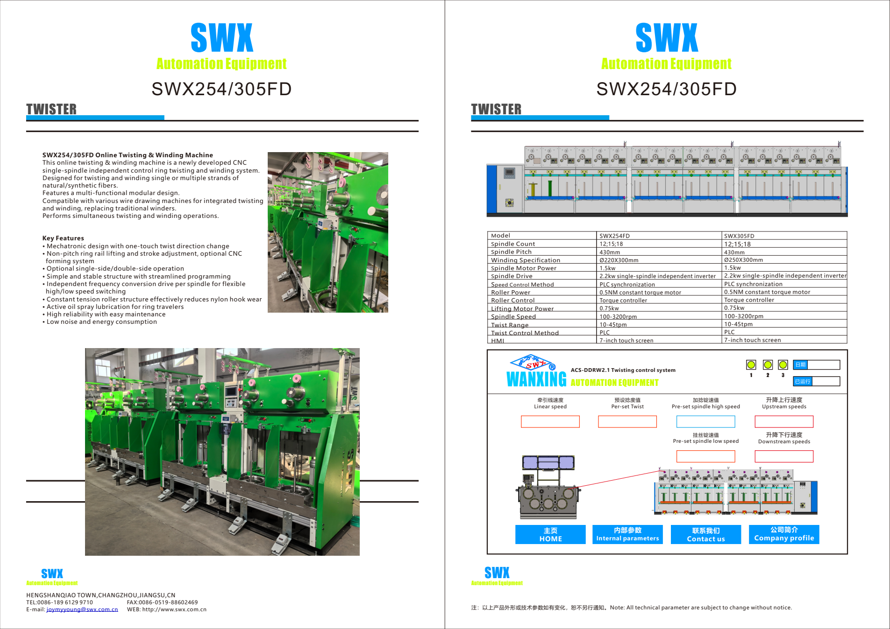
Notes:
[Sources]
- 《SWX254-305FD捻线收卷机插页印刷稿B.pdf》第1页

Slide 24
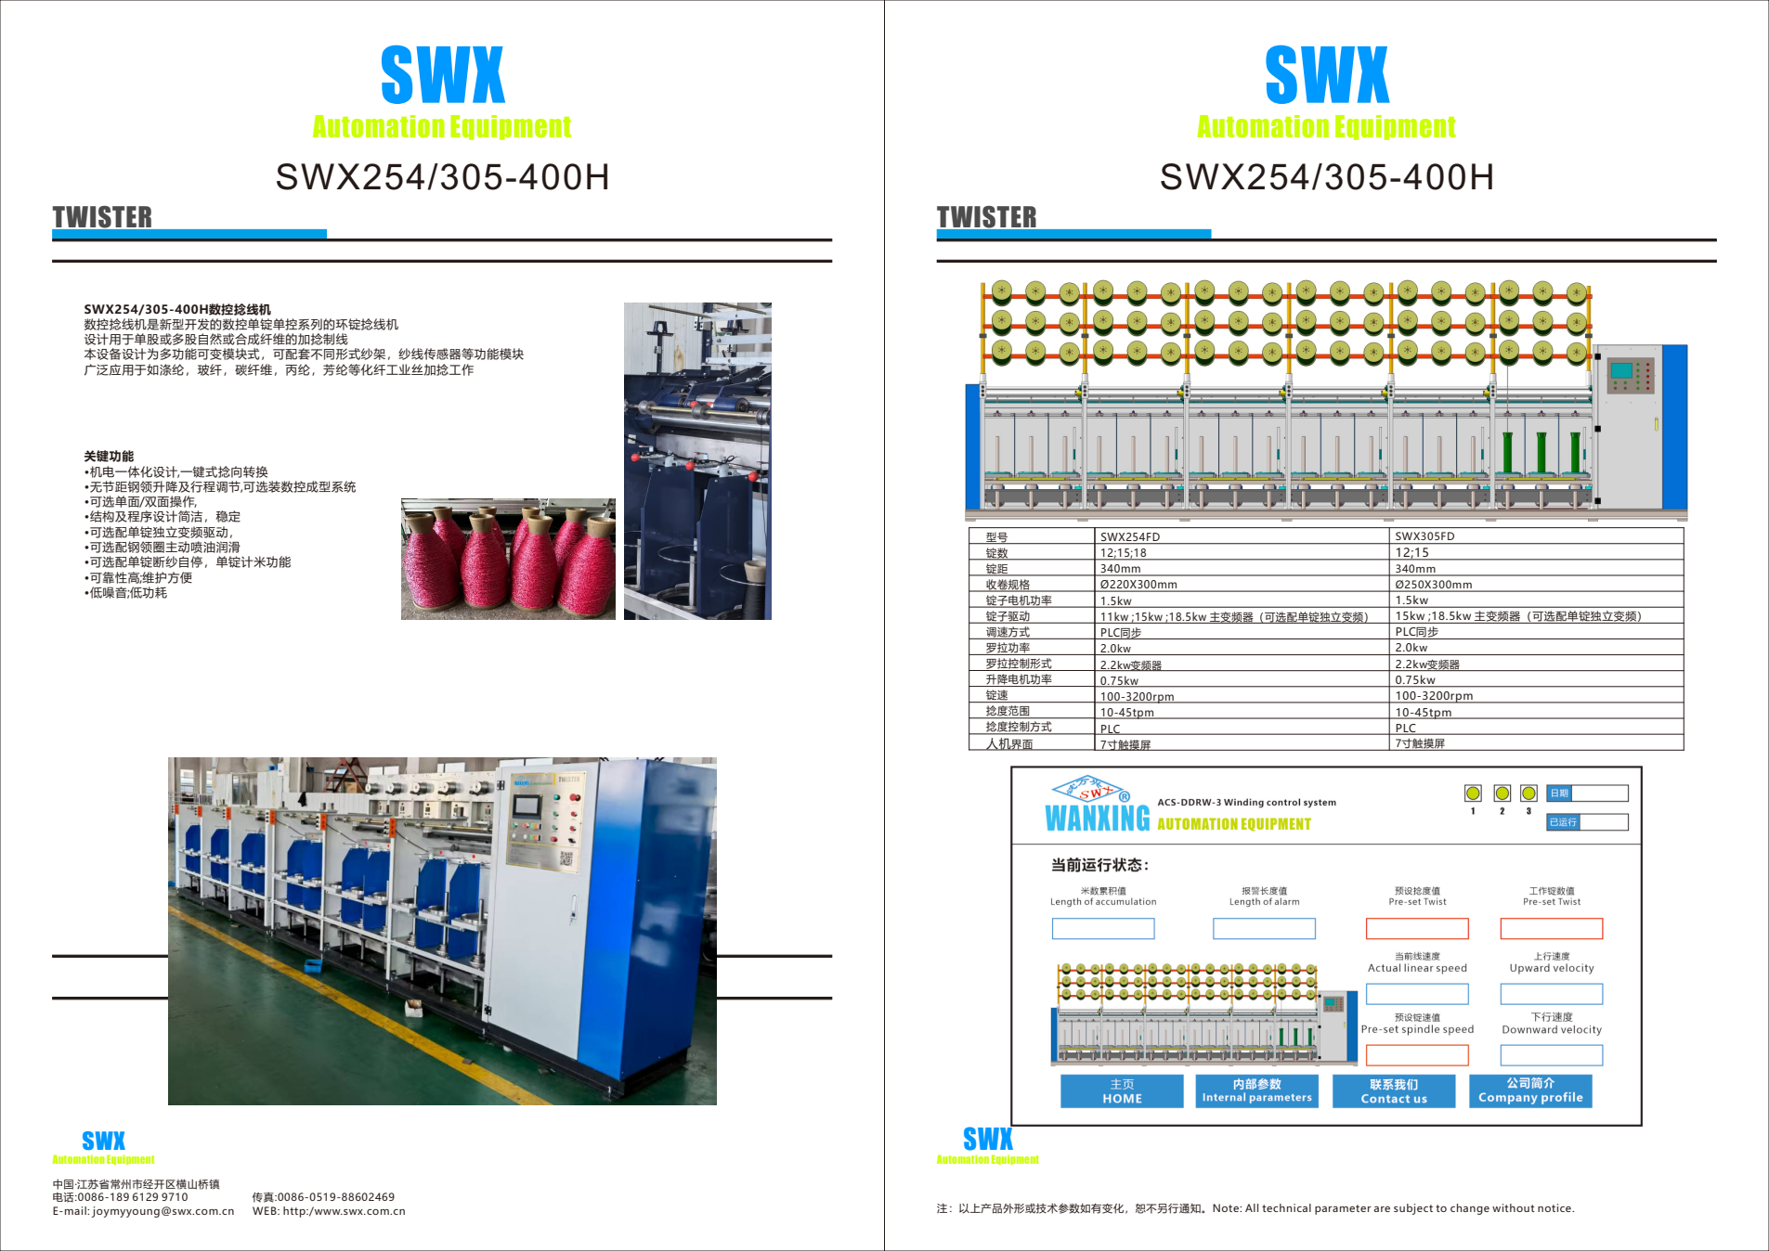
Notes:
[Sources]
- 《SWX254-400H插页印刷稿A.pdf》第1页

Slide 25
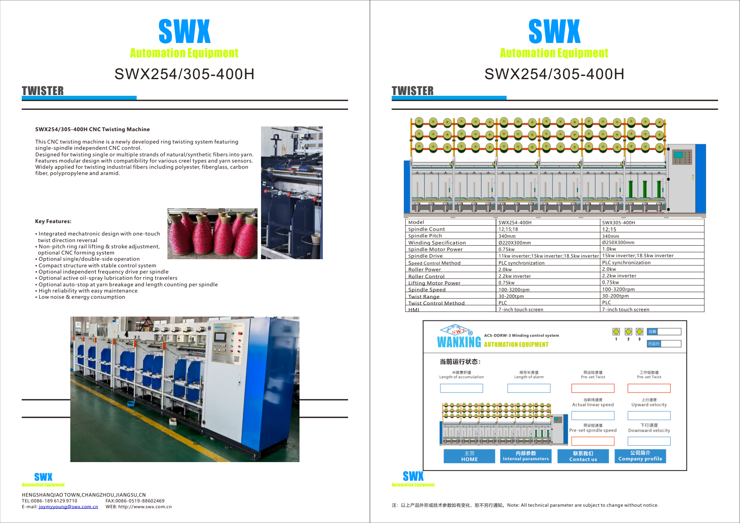
Notes:
[Sources]
- 《SWX254-400H插页印刷稿B.pdf》第1页

Slide 26
COMPANY PROFILE
公司简介与联系方式
常州市万兴自控设备厂创建于1997年10月，前身为武进市横山自控设备有限公司。工厂长期专注工业设备与关键配件研发制造。
主要产品包括等离子切割机、激光切割机配件，以及 SWX 系列捻线合股设备。产品服务国内多行业客户，并远销欧盟、美国等市场。
捻线机广泛应用于化纤长丝、玻璃纤维、草坪线、渔网线、毛麻线、地毯线、帆布线及花式线等制线工程。热忱欢迎您光临！
常州市万兴自控设备有限公司
联系人：杨勇 手机：15857753155 微信：手机同号
地址：常州市武进区横山桥镇 邮箱：33022555@qq.com
期待与您合作
Notes:
[Sources]
- 用户提供的公司简介文字；联系方式来自《常州市万兴自控设备有限公司2025.pdf》第17页

